Slide 1
ApolloScape 與 CARLA 之比較
真實世界資料集與模擬平台:資料生成與驗證方式
報告人:○○○
Notes:
各位好,今天報告的主題是 ApolloScape 與 CARLA 的比較。ApolloScape 是百度發表的真實世界自駕資料集,CARLA 是開源的自駕模擬平台。報告會依序說明:ApolloScape 的資料如何生成、論文如何驗證,最後與 CARLA 比較,並討論對我們專案的意義。

Slide 2
研究背景:自駕感知為何需要大規模標註資料
感知模型需要「影像 + 標準答案(標註)」才能學習與評估
像素級標註成本極高:每張影像約需 1 小時人工
既有資料集規模有限,多數缺乏稠密 3D 資訊與車道線標註
ApolloScape 的目標:降低標註成本,建立大規模、多任務的真實世界資料集
Notes:
感知模型要學會辨識道路場景,必須有大量影像搭配正確的標註,也就是標準答案。舉例來說,就像教人認路,要一邊看街景、一邊對照答案。然而像素級標註成本極高,一張影像約需一小時的人工,因此既有資料集規模有限,多數也缺少稠密的 3D 資訊與車道線標註。ApolloScape 的目標,就是降低標註成本,建立大規模、多任務的真實世界資料集。

Slide 3
兩種資料來源:真實採集 vs. 模擬生成
ApolloScape(百度,2018)
  中國城市實地採集,場景真實且複雜
  資料固定,無法調整場景條件
CARLA(Dosovitskiy 等,2017)
  基於 Unreal Engine(虛幻引擎)的開源自駕模擬平台
  可調整地圖、天候、交通,並重複實驗
Notes:
兩者的根本差異在資料來源。ApolloScape 是在中國城市實地採集的真實資料,場景複雜,但資料固定,無法調整條件。CARLA 是基於虛幻引擎(Unreal Engine)的開源模擬平台,可以調整地圖、天候和交通,並且重複實驗,但終究是模擬環境。簡單說,前者真實但固定,後者可控但屬模擬。

Slide 4
ApolloScape 資料生成流程
① 資料採集:車載 LiDAR(光達)、相機與 IMU/GNSS;同一路段多輪、往返、多時段採集
② 點雲建構:建立道路 3D 點雲地圖;多輪對齊,僅保留重複出現的點,以濾除移動物體
③ 標註與投影:在 3D 點雲標註一次,自動投影至每張影像;移動物體以偵測網路預分割
④ 人工審核:標註員修正邊界,每張影像須通過兩位審查員
核心概念:3D 標註一次,轉換為大量 2D 標註
Notes:
資料生成分為四個階段。第一,資料採集:採集車配備 LiDAR(光達)、相機與 IMU/GNSS,同一路段會多輪、往返、在不同時段重複採集。第二,點雲建構:把雷射掃描的結果建成整條道路的 3D 點雲地圖。由於移動的車輛與行人會讓點雲變形,所以將多輪資料對齊,只保留重複出現的點,濾除移動物體。第三,標註與投影:這是核心。舉例來說,同一條街有一千張照片,與其逐張標註,不如在 3D 點雲上標註一次,再由電腦依拍攝位置自動投影到每張影像;其中人工標註的部分,還會先訓練 PointNet++ 網路預標,人員只修正錯誤。移動物體則先以偵測網路預分割。第四,人工審核:標註員修正邊界,每張影像必須通過兩位審查員,才成為標準答案(ground truth)。

Slide 5
流程效益與限制
效益
  3D 標註一次即可套用至所有影像;論文稱約節省 70% 標註時間
限制
  玻璃與反光表面的 LiDAR 掃描不可靠,該區域不予標註
  仍須人工審核,整體成本不低
Notes:
這個流程的效益是:3D 標註一次就能套用到所有影像,論文稱約節省七成的標註時間。限制則是,玻璃與反光表面的雷射掃描不可靠,這些區域不予標註;而且仍須人工審核,整體成本並不低。

Slide 6
資料集內容與任務
規模:逾 14 萬張影像具像素級標註
語意分割:標示每個像素的類別(道路、車輛、行人等)
實例分割:區分個別物體(例如每一輛車)
車道線標註:依顏色、線型與用途區分
自我定位:每張影像附公分級位姿(拍攝位置與朝向)
場景特色:高密度混合交通(含機車、自行車、三輪車)
Notes:
這個資料集涵蓋多種任務。規模上,有逾十四萬張影像具備像素級標註。任務包括:語意分割,標示每個像素屬於道路、車輛或行人;實例分割,區分每一輛車這類個別物體;車道線標註,依顏色、線型與用途分類;以及自我定位,每張影像都附有公分級的拍攝位置與朝向。場景上特別擁擠,有大量機車、自行車與三輪車,接近尖峰時段的市區。

Slide 7
驗證設計:兩個研究問題
問題一:資料集是否具備足夠的難度與代表性?
  與 Cityscapes 比較(表①)、公開基準測試(表②)
問題二:資料集能否支撐實際應用?
  以 DeLS-3D 驗證(表③、表④)
Notes:
論文的實驗要回答兩個問題。第一,這個資料集是否具備足夠的難度與代表性,這部分以與 Cityscapes 的比較,以及公開基準測試來驗證,對應表一與表二。第二,這個資料集能否支撐實際應用,論文以自己提出的 DeLS-3D 系統驗證,對應表三與表四。

Slide 8
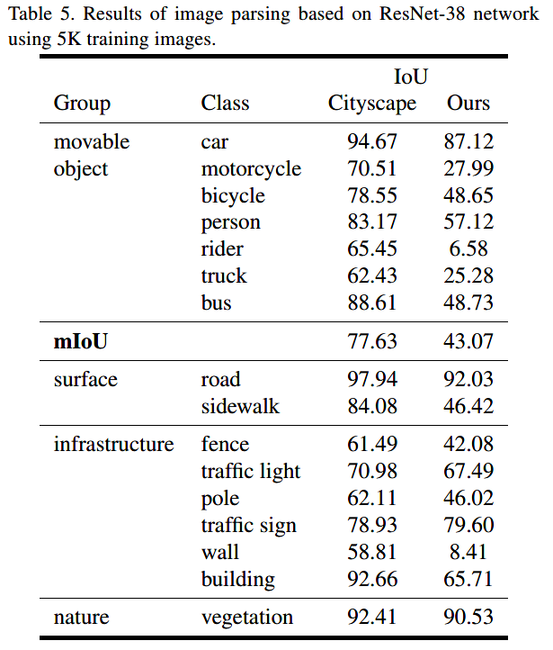
表①:資料集難度——與 Cityscapes 比較
閱讀重點
• IoU:預測區域與標準答案的重疊程度,越高越好
• Cityscape 為對照資料集;Ours 為 ApolloScape
• 紅框 mIoU:可移動物體平均由 77.63 降至 43.07
• 紅框 rider:65.45 → 6.58;紅框 wall:58.81 → 8.41
• 汽車、道路差距小:大型且常見的類別較易辨識
註:兩者各自訓練與測試,類別定義略有差異(如 rider),不宜直接視為跨資料集比較。出處:ApolloScape(CVPRW 2018)Table 5。
Notes:
表一比較同一個網路 ResNet-38 在兩個資料集上的表現,數值是 IoU,也就是預測區域與標準答案的重疊程度,越高越好。請看第一個紅框:可移動物體的平均 mIoU,從 Cityscapes 的 77.63 降到 ApolloScape 的 43.07。再看另外兩個紅框:騎士從 65.45 降到 6.58,牆從 58.81 降到 8.41,降幅最大;汽車與道路差距則小,大型且常見的類別比較容易辨識。論文據此指出,ApolloScape 場景更複雜、更具挑戰性。需要說明的是,兩者是各自訓練與測試,而且部分類別定義不同,所以不宜直接視為跨資料集的比較。

Slide 9
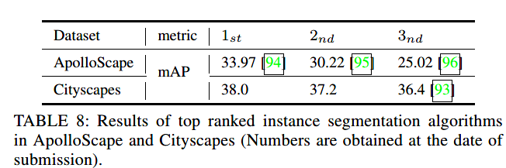
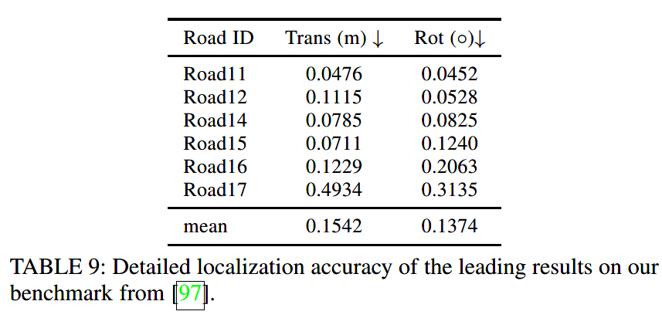
表②:公開基準測試結果
左:實例分割(Table 8)
右:自我定位(Table 9)
閱讀重點
• mAP(平均精度),越高越好
• 紅框:第一名 33.97,低於 Cityscapes 的 38.0
• 名次越後面,差距越大
閱讀重點
• Trans 為位置誤差(m),Rot 為角度誤差(°),越小越好
• 紅框:平均約 0.15 m,定位精度高
• Road17 誤差最大(約 0.49 m)
註:為其他團隊之參賽成績,非論文自身方法。出處:ApolloScape(arXiv v4)Table 8、9。
Notes:
論文將資料集的一部分標準答案保留不公開,作為公開基準測試,讓各團隊提交結果。左邊是實例分割,指標是平均精度 mAP,請看紅框:第一名只有 33.97,低於 Cityscapes 的 38.0,顯示高階語意任務仍有相當難度。右邊是自我定位,Trans 是位置誤差、Rot 是角度誤差,越小越好。請看紅框那一列:平均位置誤差約 0.15 公尺,也就是約 15 公分,表示資料的位姿標註精度高。結論是:語意理解困難,而定位精準。須注意,這是其他團隊的參賽成績,並非論文自身的方法。

Slide 10
DeLS-3D:以 3D 語意地圖輔助定位與分割
動機:車載定位(GPS/IMU)存在誤差
作法:依粗略位置由 3D 地圖渲染預期畫面,與實際影像比對以修正位置
互補:位置修正後,預期畫面亦可輔助影像分割
架構:Pose CNN(位姿網路)→ Pose GRU-RNN(時序修正)→ Segment CNN(分割網路)
定位:此為資料集的應用示範,並非驗證標註方法本身
Notes:
接下來是論文自己提出的系統 DeLS-3D。動機是車載定位 GPS/IMU 存在誤差。舉例來說,就像在陌生商場裡,手機定位不準,你會拿導覽圖對照周圍的店家來確認自己的位置。DeLS-3D 的做法類似:依粗略位置,從 3D 語意地圖渲染出預期畫面,與實際影像比對,修正位置;位置修正後,預期畫面又能反過來協助影像分割,就像導覽圖幫你認出模糊的招牌。架構上,先由 Pose CNN 修正位置,再由 Pose GRU-RNN 利用前後畫面的時間資訊修正,最後由 Segment CNN 分割。要強調的是,這是資料集的應用示範,並非驗證標註方法本身。

Slide 11
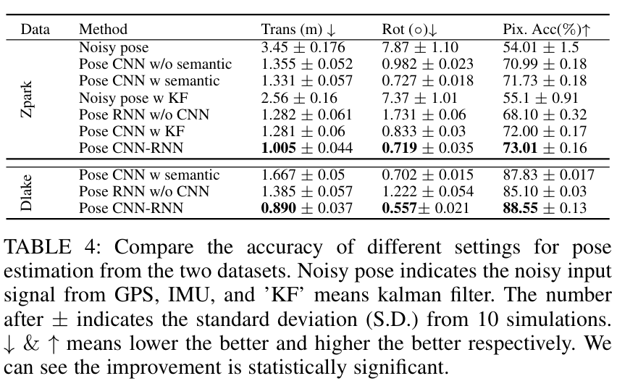
表③:定位精度
閱讀重點
• Trans 為位置誤差(m),Rot 為角度誤差(°),越小越好
• Noisy pose:含模擬誤差的起點定位
• 紅框(上):起點 3.45 m、7.87°
• 紅框(下):Pose CNN-RNN 降至 1.005 m、0.719°
• 卡爾曼濾波(KF)改善有限
出處:ApolloScape(arXiv v4)Table 4。上半為 Zpark、下半為 Dlake 兩條實驗路段。
Notes:
表三驗證 DeLS-3D 的定位成效。Trans 是位置誤差,Rot 是角度誤差,都是越小越好;Noisy pose 是加入模擬誤差的起點定位。請看上方紅框:起點的位置誤差約 3.5 公尺。再看下方紅框,也就是結合 CNN 與 RNN 的完整方法:降到約 1 公尺,精度提升三倍以上。傳統的卡爾曼濾波改善有限,把神經網路與前後畫面的時間資訊一起使用,效果最佳。

Slide 12
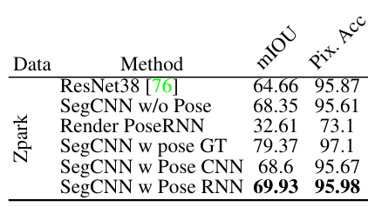
表④:定位精度對分割的影響
閱讀重點
• mIOU 為分割分數,越高越好
• 紅框(由上而下):無位姿輔助 68.35、位姿真值(上限)79.37、估計位姿(Pose RNN)69.93
• 位姿越準,分割越佳,仍有進步空間
註:僅取 Zpark、最左數欄(完整表另含 Dlake 與各類別分數)。出處:ApolloScape(arXiv v4)Table 5。
Notes:
表四檢驗位姿變準之後,分割是否隨之進步。mIOU 是分割分數,越高越好。請看三個紅框,由上而下:沒有位姿輔助時約 68 分;若位姿完全正確,也就是理論上限,可到約 79 分;使用模型估計出的位姿約 70 分。意思是:位姿越準,分割越好,而且離上限還有進步空間。這張表右側還有各類別分數,這裡只取最重要的幾欄。

Slide 13
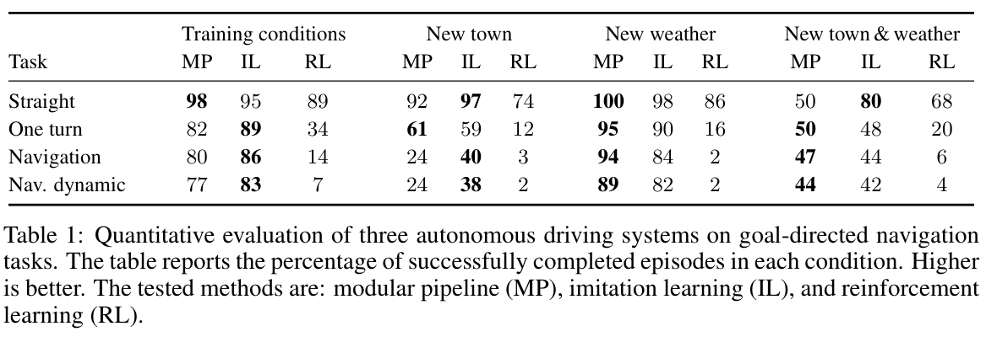
表⑤:CARLA 之跨城鎮與跨天候泛化
閱讀重點
• 成功率(%),越高越好;MP 為模組化流程、IL 為模仿學習、RL 為強化學習
• 紅框:最難任務(含動態物體之導航)。訓練條件 77 / 83 → 新天候 89 / 82(幾乎不變)→ 新城鎮 24 / 38(下降逾一半)
出處:CARLA 論文 Table 1。
Notes:
表五是 CARLA 論文的結果,數字是成功率,越高越好。MP 是模組化流程,IL 是模仿學習,RL 是強化學習,三種不同的駕駛方法。請看紅框這一列,是最困難的任務,也就是含其他車輛與行人的導航。在訓練過的城鎮,MP 與 IL 都有約八成。換到新天候,幾乎不變;換到新城鎮,則降至二到四成,下降超過一半。論文的解釋是,訓練時只有一個城鎮,模型沒有學到跨環境的泛化。也就是說,換天候容易,換城鎮困難。

Slide 14
ApolloScape 與 CARLA 比較
面向 | ApolloScape | CARLA
資料來源 | 真實世界採集 | 模擬生成
標註取得 | 人工加模型預標;有邊界誤差與無效區 | 引擎直接輸出,近乎零人工
標註成本 | 高(多輪掃描、雙重審核) | 低
場景可控性 | 固定 | 可調整地圖、天候、交通
可重複性 | 無法重播 | 可重複實驗與閉環互動
真實度 | 真實光影與反光 | 與真實存在領域差距
主要用途 | 感知模型的訓練與評估基準 | 駕駛策略的開發與測試
註:CARLA 原版論文僅含 RGB、深度與語意分割;LiDAR 等感測器為後續版本新增。
Notes:
最後整理兩者的比較。資料來源:ApolloScape 是真實採集,CARLA 是模擬生成。標註取得:ApolloScape 靠人工加模型預標,有邊界誤差與無效區,成本高;CARLA 由引擎直接輸出,近乎零人工。場景可控性與可重複性:ApolloScape 固定、無法重播;CARLA 可調整地圖、天候、交通,並重複實驗與閉環互動,也就是讓演算法真的開車。真實度:ApolloScape 有真實的光影與反光;CARLA 與真實存在領域差距,也就是 domain gap。用途上,ApolloScape 是感知模型的訓練與評估基準;CARLA 是駕駛策略的開發與測試。兩者是互補關係,不是誰取代誰。

Slide 15
研究限制
ApolloScape 論文未涵蓋
  未實證比較此標註流程與純人工標註的效益(「節省 70%」僅為文字敘述)
  未與模擬資料(如 CARLA)進行跨資料集實驗
  未於嵌入式平台(如 NVIDIA Orin 車用運算平台)測試
  資料集中於中國城市,且為固定資料
CARLA:跨城鎮泛化明顯下降,對罕見事件表現較弱
Notes:
在研究限制方面,ApolloScape 論文有三件事未涵蓋。第一,沒有實證比較這套標註流程與純人工標註的效益,所謂節省七成只是文字敘述。第二,沒有與模擬資料,例如 CARLA,進行跨資料集實驗。第三,沒有在嵌入式平台,例如 NVIDIA Orin 車用運算平台上測試。此外,資料集中於中國城市,而且是固定資料。CARLA 的限制則是,跨城鎮泛化明顯下降,對罕見事件的表現也較弱。

Slide 16
結論與對本專案之意義
兩者互補:CARLA 適合產生大量、可控的訓練資料;ApolloScape 適合作為真實世界的評估資料
3D 物件偵測(部署於 NVIDIA Orin):
  ApolloScape 點雲已濾除移動物體,不宜直接用於訓練 3D 偵測
  可借鏡「3D 標註一次、投影至多張影像」的標註流程,並作為真實世界驗證
後續工作:查證 ApolloScape 另行釋出的 3D 偵測與追蹤資料
Notes:
總結:兩者是互補的。CARLA 適合產生大量、可控的訓練資料,就像駕訓班的模擬機,可以反覆練習;ApolloScape 適合作為真實世界的評估資料,就像最後的路考。回到本專案的主題,3D 物件偵測並部署在 NVIDIA Orin 上:ApolloScape 的點雲已濾除移動物體,而我們要偵測的正是車輛與行人,因此不宜直接用於訓練。不過,它「3D 標註一次、投影至多張影像」的流程值得借鏡,也可以作為真實世界的驗證資料。後續工作方面,ApolloScape 另行釋出了 3D 偵測與追蹤資料,我們尚未研讀,需要先查證。謝謝各位。

Slide 17
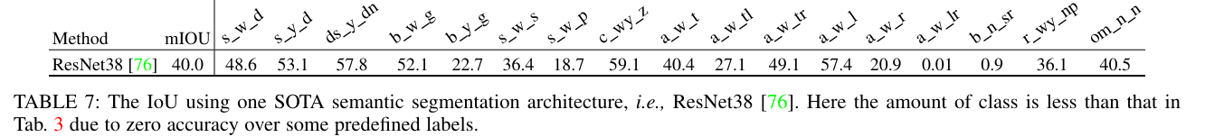
備用:車道線分割結果
閱讀重點
• 各類車道線的 IoU,滿分 100,越高越好
• 紅框:平均僅約 40;部分類別低至 0.01、0.9
• 論文解釋:高對比、暗淡或斷續的車道線造成辨識困難
出處:ApolloScape(arXiv v4)Table 7(ResNet38)。
Notes:
備用頁:這是車道線分割的結果。請看紅框,平均 IoU 僅約 40,部分類別甚至接近零,顯示各種車道線的辨識相當困難。論文的解釋是高對比、暗淡或斷續的車道線所致。

Slide 18
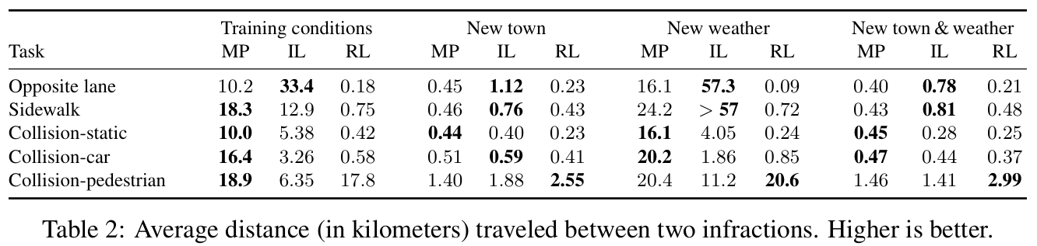
備用:CARLA 違規間距
閱讀重點
• 數值為「兩次違規之間平均行駛公里數」,越大越好
• IL 最少駛入逆向車道:訓練條件下 33.4 公里
• RL 在多數項目偏低
• 違規類型:逆向車道、人行道、撞靜物、撞車、撞行人
出處:CARLA 論文 Table 2。
Notes:
備用頁:這張表是兩次違規之間平均行駛的公里數,越大越好。模仿學習最少駛入逆向車道,訓練條件下平均行駛三十三公里才違規一次;強化學習在多數項目偏低。

Slide 19
參考文獻
CARLA
A. Dosovitskiy, G. Ros, F. Codevilla, A. Lopez, and V. Koltun, “CARLA: An Open Urban Driving Simulator,” in Proc. 1st Conf. Robot Learning (CoRL), PMLR vol. 78, 2017, pp. 1–16.
https://proceedings.mlr.press/v78/dosovitskiy17a.html
ApolloScape
X. Huang, P. Wang, X. Cheng, D. Zhou, Q. Geng, and R. Yang, “The ApolloScape Open Dataset for Autonomous Driving and its Application,” arXiv:1803.06184v4, Jul. 2019.
https://arxiv.org/abs/1803.06184
X. Huang, X. Cheng, Q. Geng, B. Cao, D. Zhou, P. Wang, Y. Lin, and R. Yang, “The ApolloScape Dataset for Autonomous Driving,” in Proc. IEEE Conf. Computer Vision and Pattern Recognition Workshops (CVPRW), 2018.
https://openaccess.thecvf.com/content_cvpr_2018_workshops/papers/w14/Huang_The_ApolloScape_Dataset_CVPR_2018_paper.pdf

Slide 20

Thank You for Your Attention

